Slide 1


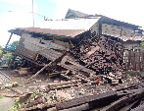
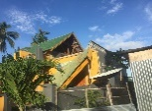
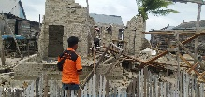
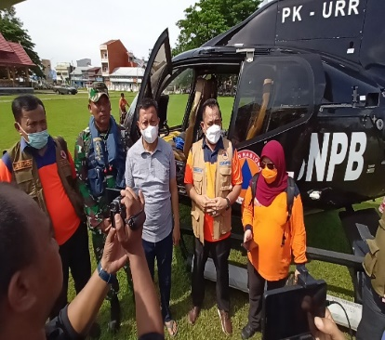
RANCANGAN KERJA
BPBD KAB. KEP. SELAYAR
TAHUN 2026
BADAN PENANGGULANGAN BENCANA DAERAH
Oleh :
Drs. AHMAD ALIEFYANTO, MM.Pub.
KEPALA PELAKSANA BPBD KAB.KEP.SELAYAR
BENTENG, 27 FEBRUARI 2025

Slide 2

OUTLINE
1. Sasaran dan Indikator Kinerja BPBD
2. Program dan Kegiatan BPBD
3. Rancangan Kerja BPBD
Thn. 2026
4. Capaian Kinerja BPBD
5. Permasalahan Kinerja BPBD

Slide 3

SASARAN DAN INDIKATOR KINERJA BPBD
Sasaran : meningkatkan kualitas pelayanan Kebencanaan
Indikator kinerja 1.
Persentase layanan pengurangan risiko bencana
Indikator kinerja 2.
Persentase korban bencana yang tertangani
Indikator kinerja 3.
Persentase penanganan pasca bencana

Slide 4
PROGRAM DAN KEGIATAN BPBD
* PROGRAM PENANGGULANGAN BENCANA*
Kegiatan : 1
Kegiatan : 3
Pelayanan Informasi Rawan Bencana Kabupaten/Kota
Pelayanan Penyelamatan dan Evakuasi Korban Bencana
Kegiatan : 2
Kegiatan : 4
Pelayanan Pencegahan dan Kesiapsiagaan Terhadap Bencana
Penataan Sistem Dasar Penanggulangan Bencana

Slide 5

INDIKATOR KINERJA UTAMA (IKU)
BADAN PENANGGULANGAN BENCANA DAERAH
1.
Persentasi warga negara yang memperoleh layanan informasi rawan bencana = 100%
2.
Persentase warga negara yang memperoleh layanan pencegahan dan kesiapsiagaan terhadap bencana = 100%
3.
Persentase warga negara yang memperoleh layanan penyelamatan dan evakuasi korban bencana = 100%

Slide 6
RANCANGAN PROGRAM KERJA BPBD THN. 2026
No. | URUSAN/BIDANG URUSAN PEMERINTAHAN DAERAH PROGRAM, KEGIATAN DAN SUB KEGIATAN | INDIKATOR KINERJA PROGRAM/KEGIATAN/SUB KEGIATAN | RENCANA KERJA TAHUN 2026
 |  |  | TARGET CAPAIAN KINERJA | KEBUTUHAN DANA / PAGU INDIKATIF (Rp.) | LOKASI | SUMBER DANA
1. | PROGRAM PENANGGULANGAN BENCANA | Persentase warga negara yang memperoleh layanan informasi rawan bencana | 100 % | Rp. 1.251.163.716,- | BPBD | Dana Alokasi Umum
 |  | Persentase warga negara memperoleh layanan pencegahan dan kesiapsiagaan terhadap bencana | 100 % |  | BPBD | Dana Alokasi Umum
 |  | Persentase warga negara yang memperoleh penyelamatan dan evakuasi korban bencana | 100 % |  | BPBD | Dana Alokasi Umum

Slide 7
RANCANGAN PROGRAM KERJA BPBD THN. 2026
No. | URUSAN/BIDANG URUSAN PEMERINTAHAN DAERAH PROGRAM, KEGIATAN DAN SUB KEGIATAN | INDIKATOR KINERJA PROGRAM/KEGIATAN/SUB KEGIATAN | RENCANA KERJA TAHUN 2026
 |  |  | TARGET CAPAIAN KINERJA | KEBUTUHAN DANA / PAGU INDIKATIF (Rp.) | LOKASI | SUMBER DANA
1. | A. Pelayanan Informasi Rawan Bencana Kabupaten/Kota | Persentase warga negara yang memperoleh layanan informasi rawan bencana | 100 % | Rp. 46.750.000,- | BPBD | Dana Alokasi Umum
 | 1. Sosialisasi, Komunikasi, Informasi dan Edukasi (KIE) Rawan Bencana | Jumlah orang yang mendapatkan sosialisasi, komunikasi, informasi (KIE) Rawan bencana Kabupaten/Kota (per jenis bencana) secara tatap muka kepada penduduk yang tinggal di daerah rawan bencana sesuai jenis ancaman yang ada di kawasan tempat tinggalnya | 100 orang | Rp. 46.750.000,- | BPBD | Dana Alokasi Umum

Slide 8
RANCANGAN PROGRAM KERJA BPBD THN. 2026
No. | URUSAN/BIDANG URUSAN PEMERINTAHAN DAERAH PROGRAM, KEGIATAN DAN SUB KEGIATAN | INDIKATOR KINERJA PROGRAM/KEGIATAN/SUB KEGIATAN | RENCANA KERJA TAHUN 2026
 |  |  | TARGET CAPAIAN KINERJA | KEBUTUHAN DANA / PAGU INDIKATIF (Rp.) | LOKASI | SUMBER DANA
2. | B. Pelayanan Pencegahan dan Kesiapsiagaan Terhadap Bencana | Persentase warga negara yang memperoleh layanan pencegahan dan kesiapsiagaan terhadap bencana | 100 % | Rp. 565.355.802,- | BPBD | Dana Alokasi Umum
 | 1. Penguatan Kapasitas Kawasan untuk pencegahan dan Kesiapsiagaan | Jumlah kawasan yang ditingkatkan kapasitasnya dalam pencegahan dan kesiapsiagaan bencana | 3 kawasan | Rp. 79.791.525,- | BPBD | Dana Alokasi Umum
 | 2. Pengembangan Kapasitas Tim Reaksi Cepat (TRC) Bencana Kabupaten/Kota | Jumlah Personil TRC yang dikembangkan kapasitas teknis dan manajerialnya | 30 Orang | Rp. 137.168.295,- | BPBD | Dana Alokasi Umum

Slide 9
RANCANGAN PROGRAM KERJA BPBD THN. 2026
No. | URUSAN/BIDANG URUSAN PEMERINTAHAN DAERAH PROGRAM, KEGIATAN DAN SUB KEGIATAN | INDIKATOR KINERJA PROGRAM/KEGIATAN/SUB KEGIATAN | RENCANA KERJA TAHUN 2026
 |  |  | TARGET CAPAIAN KINERJA | KEBUTUHAN DANA / PAGU INDIKATIF (Rp.) | LOKASI | SUMBER DANA
2. | 3. Pengelolaan Risiko Bencana Kabupaten/Kota | Jumlah kegiatan penyelesaian akar masalah risiko bencana (per jenis ancaman bencana prioritas) Kabupaten/Kota | 1 Kegiatan | Rp. 110.000.000,- | BPBD | Dana Alokasi Umum
 | 4. Pelatihan pencegahan dan mitigasi bencana Kabupaten/Kota | Jumlah warga negara termasuk kelompok rentan di kawasan rawan bencana Kabupaten/Kota yang mengikuti pelatihan pencegahan dan mitigasi bencana | 2 kawasan | Rp. 77.000.000,- | BPBD | Dana Alokasi Umum
 | 5. Pengendalian Operasi dan Penyediaan sarana prasarana kesiapsiagaan terhadap bencana Kabupaten/Kota | Jumlah laporan layanan pusat pengendalian operasi (Pusdalops) dengan Maklumat Pelayanan yang sah dan legal sesuai dengan jenis ancaman bencana yang ada di kawasan tempat tinggalnya | 1 Laporan | Rp. 110.000.000,- | BPBD | Dana Alokasi Umum

Slide 10
RANCANGAN PROGRAM KERJA BPBD THN. 2026
No. | URUSAN/BIDANG URUSAN PEMERINTAHAN DAERAH PROGRAM, KEGIATAN DAN SUB KEGIATAN | INDIKATOR KINERJA PROGRAM/KEGIATAN/SUB KEGIATAN | RENCANA KERJA TAHUN 2026
 |  |  | TARGET CAPAIAN KINERJA | KEBUTUHAN DANA / PAGU INDIKATIF (Rp.) | LOKASI | SUMBER DANA
3. | C. Pelayanan Penyelamatan dan Evakuasi Korban Bencana | Persentase warga negara yang memperoleh layanan penyelamatan dan evakuasi korban bencana | 100 % | Rp. 312.590.553,- | BPBD | Dana Alokasi Umum
 | 1. Respon Cepat Penanganan darurat bencana Kabupaten/Kota | SK penetapan status darurat bencana dan SKPDB yang ditetapkan paling lama 1 x 24 jam berdasarkan hasil dokumen laporan kaji cepat | 1 dokumen | Rp. 18.975.000,- | BPBD | Dana Alokasi Umum
 | 2. Pencarian, pertolongan dan evakuasi korban bencana Kabupaten/Kota | Jumlah korban yang berhasil ditemukan, ditolong dan dievakuasi per jenis kejadian bencana | 45 Orang | Rp. 102.901.700,- | BPBD | Dana Alokasi Umum

Slide 11
RANCANGAN PROGRAM KERJA BPBD THN. 2026
No. | URUSAN/BIDANG URUSAN PEMERINTAHAN DAERAH PROGRAM, KEGIATAN DAN SUB KEGIATAN | INDIKATOR KINERJA PROGRAM/KEGIATAN/SUB KEGIATAN | RENCANA KERJA TAHUN 2026
 |  |  | TARGET CAPAIAN KINERJA | KEBUTUHAN DANA / PAGU INDIKATIF (Rp.) | LOKASI | SUMBER DANA
3. | 3. Penyediaan logistik penyelamatan dan evakuasi korban bencana Kabupaten/Kota | Jumlah korban bencana yang mendapatkan distribusi logistik penyelamatan dan evakuasi korban bencana | 45 orang | Rp. 145.909.500,- | BPBD | Dana Alokasi Umum
 | 4. Aktivasi Sistem Komando Penanganan Darurat Bencana | Jumlah laporan pelaksanaan aktivasi sistem komando penanganan darurat bencana | 1 laporan | Rp. 99.000.000,- | BPBD | Dana Alokasi Umum

Slide 12
RANCANGAN PROGRAM KERJA BPBD THN. 2026
No. | URUSAN/BIDANG URUSAN PEMERINTAHAN DAERAH PROGRAM, KEGIATAN DAN SUB KEGIATAN | INDIKATOR KINERJA PROGRAM/KEGIATAN/SUB KEGIATAN | RENCANA KERJA TAHUN 2026
 |  |  | TARGET CAPAIAN KINERJA | KEBUTUHAN DANA / PAGU INDIKATIF (Rp.) | LOKASI | SUMBER DANA
4. | D. Penataan Sistem Dasar Penanggulangan Bencana | Persentase warga negara yang mendapatkan penataan sistem dasar penanggulangan bencana | 100 % | Rp. 406.280.666,- | BPBD | Dana Alokasi Umum
 | 1. Pengelolaan dan Pemanfaatan Sistem Informasi Kebencanaan | Jumlah data dan informasi kebencanaan | 1 dokumen | Rp. 38.500.000,- | BPBD | Dana Alokasi Umum
 | 2. Koordinasi penanganan pascabencana Kabupaten/Kota | Jumlah korban yang berhasil ditemukan, ditolong dan dievakuasi per jenis kejadian bencana | 1 Kegiatan | Rp. 406.280.666,- | BPBD | Dana Alokasi Umum

Slide 13

Capaian Kinerja BPBD
No. | Jenis Bencana | Jumlah jiwa yang terdampak/Tahun
 |  | 2022 | 2023 | 2024
1. | Angin Kencang (cuaca ekstrim) | 157 jiwa | 212 jiwa | 133 jiwa
2. | Banjir | 68 jiwa | 34 Jiwa | 15 Jiwa
3. | Kebakaran | 44 jiwa | 43 Jiwa | 52 Jiwa
4. | Tanah Longsor | 2 jiwa | - | -
5. | Kekeringan | - | - | 806 jiwa
6. | Laka Laut | 23 jiwa | 27 jiwa (2 orng meninggal) | 61 jiwa
7. | Lainnya (orang hilang, tersambar petir) | 1 orang | - | 13 orang
 | TOTAL | 295 jiwa | 316 jiwa | 1.080 Jiwa
REKAPITULASI DATA KEJADIAN BENCANA PERIODE TAHUN 2022 S.D 2024

Slide 14
Capaian Kinerja BPBD
No | Pelayanan Informasi Rawan Bencana | Kecamatan/Desa/Tahun
 |  | 2022 | 2023 | 2024
1. | Penyusunan Dokumen Kajian Risiko Bencana Kab.Kep.Selayar Periode 2023-2028 | - | Tersusunnya Dokumen Kajian Risiko Bencana (KRB) | -
2. | Sosialisasi, Komunikasi, Informasi dan Edukasi daerah Rawan Bencana (Tatap Muka) | - | - | Kec. Bontoharu Kec. Bontosikuyu Kec. Buki Kec. Pasilambena Kec. Pasimarannu
REKAPITULASI DATA KAWASAN YANG DITINGKATKAN KAPASITASNYA DALAM PELAYANAN INFORMASI RAWAN BENCANA
PERIODE TAHUN 2022 S.D 2024

Slide 15
Capaian Kinerja BPBD
No | Pelayanan Pencegahan dan Kesiapsiagaan Terhadap Bencana | Kecamatan/Desa/Tahun
 |  | 2022 | 2023 | 2024
1. | Pemasangan Rambu Jalur Evakuasi, titik kumpul dan Rambu Informasi Bencana | Desa Harapan | Desa Buki Desa Barugaia Desa Garaupa Raya | Desa Batang Desa Bontosunggu
3. | Pelatihan Pencegahan dan Kesiapsiagaan terhadap bencana | Kota Benteng | - | -
REKAPITULASI DATA KAWASAN YANG DITINGKATKAN KAPASITASNYA DALAM PENCEGAHAN DAN KESIAPSIAGAN TERHADAP BENCANA
PERIODE TAHUN 2022 S.D 2024

Slide 16
Capaian Kinerja BPBD
No | Pelayanan Penanganan Pasca Bencana | Kecamatan/Desa/Tahun
 |  | 2022 | 2023 | 2024
1. | Pemberian bantuan perbaikan rumah masyarakat pasca bencana | Kec. Benteng : 11 orang Kec. Bontomanai : 5 orang Kec. Bontomatene : 7 orang Kec. Bontosikuyu : 15 orang Kec. Buki : 7 orang Kec. Bontoharu : 7 orang Kec. Pasimasunggu : 1 orang Kec. Pasilambena : 3 orang | Kec. Benteng : 7 orang Kec. Bontomanai : 21 orang Kec. Bontomatene : 12 Orng Kec. Bontosikuyu : 7 orng Kec. Buki : 6 orng Kec. Bontoharu : 14 orng | Kec. Benteng : 12 orang Kec. Bontomanai : 9 orang Kec. Bontomatene : 6 orang Kec. Bontosikuyu : 2 orang Kec. Buki : 2 orang Kec. Bontoharu : 5 orang Kec. Pastim : 1 orang Kec. Takaboberate : 2 orang
 | TOTAL | 56 orang | 67 orang | 39 orang
REKAPITULASI DATA MASYARAKAT YANG MENDAPATKAN LAYANAN PENANGANAN PASCA BENCANA
PERIODE TAHUN 2022 S.D 2024

Slide 17

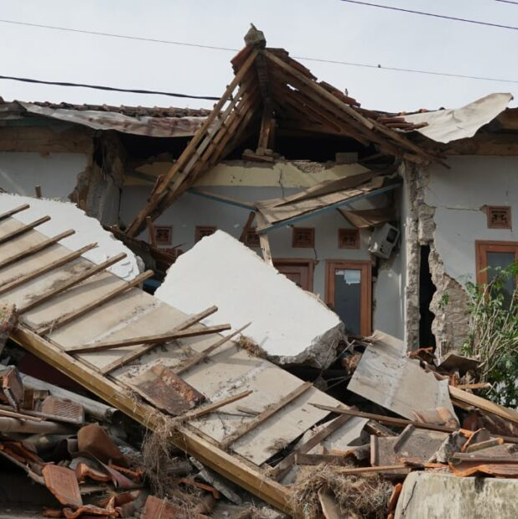
PERMASALAHAN URUSAN KEBENCANAAN
Belum terwujudnya penguatan mitigasi dan kesiapsiagaan bencana yang menjadi prioritas terkait lingkungan hidup, ketahanan bencana dan perubahan iklim;
Masih kurangnya SDM dalam hal ini Tenaga Tim Reaksi Cepat (TRC) yang terlatih dan kompeten di bidang kebencanaan;
Masih kurangnya anggaran dalam menunjang kegiatan pemenuhan pelayanan dasar kepada warga negara yang berada di kawasan rawan bencana, seperti contoh masih kurangnya kawasan yang ditingkatkan kapasitasnya untuk pencegahan dan kesiapsiagaan dalam hal pemenuhan penyediaan rambu jalur evakuasi, titik kumpul dan rambu informasi bencana.

Slide 18
Lanjutan.....
PERMASALAHAN URUSAN KEBENCANAAN
4) Belum tersedianya sarana dan prasarana yang memadai untuk menunjang pelayanan penyelamatan dan evakuasi korban bencana (darurat bencana) seperti contoh kurangnya kendaraan operasional (mobil rescue) yang berfungsi sebagai alat mobilisasi penanganan darurat bencana di wilayah yang terdampak bencana;
5) Belum optimalnya pemanfaatan teknologi informasi bidang kebencanaan, ini disebabkan masih kurangnya skill/kompetensi SDM Kebencanaan yang mumpuni dalam pengoperasian peralatan teknologi informasi kebencanaan.

Slide 19
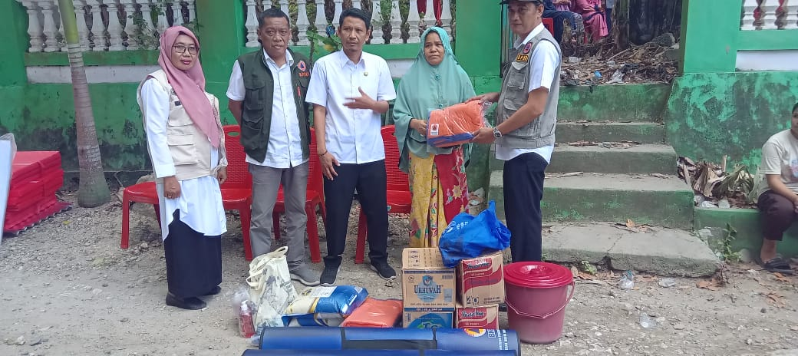
Dokumentasi Layanan
BPBD Kab.Kep.Selayar
Pemberian Bantuan Logistik Korban Bencana

Slide 20
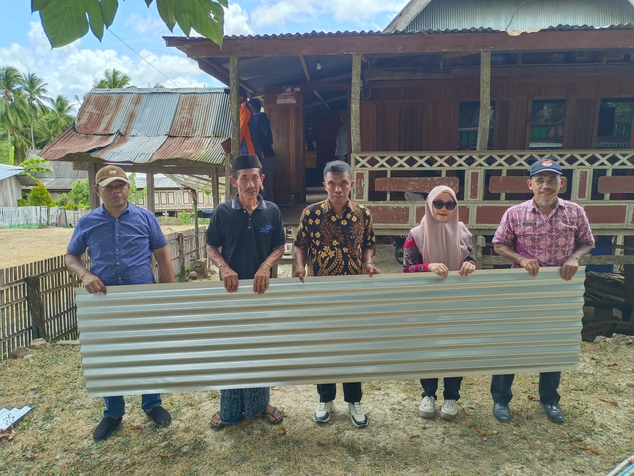
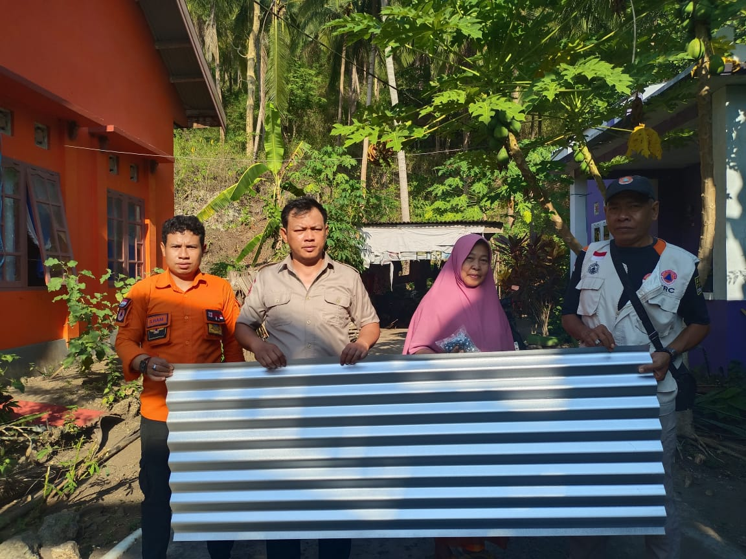
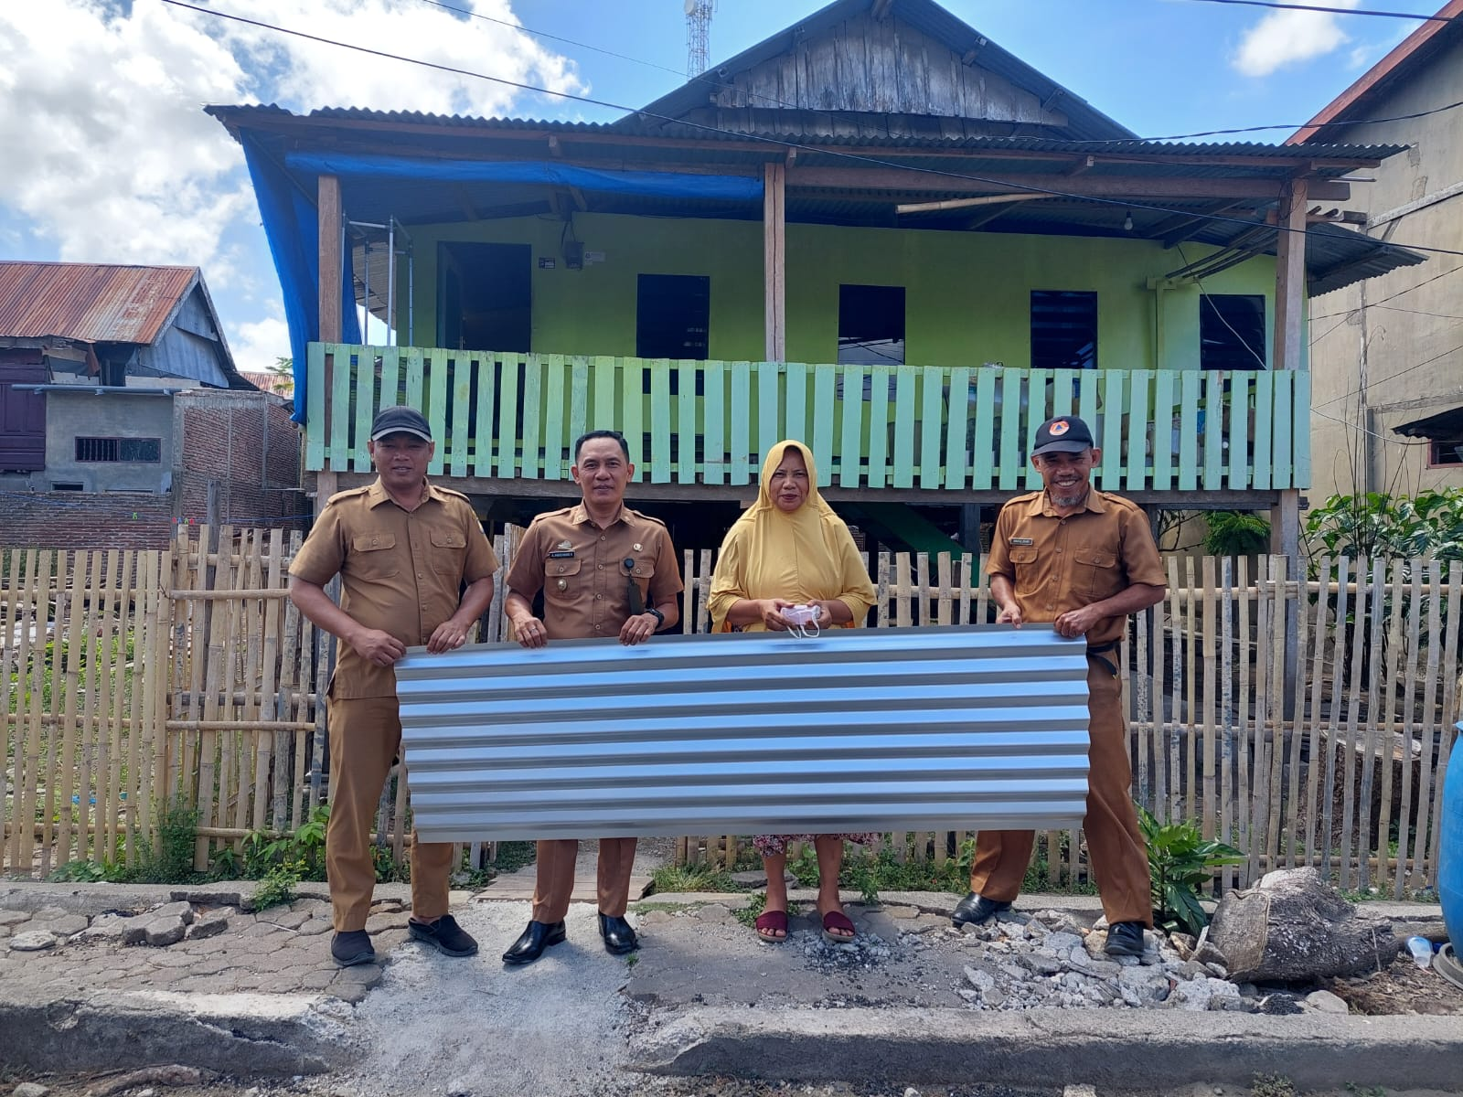
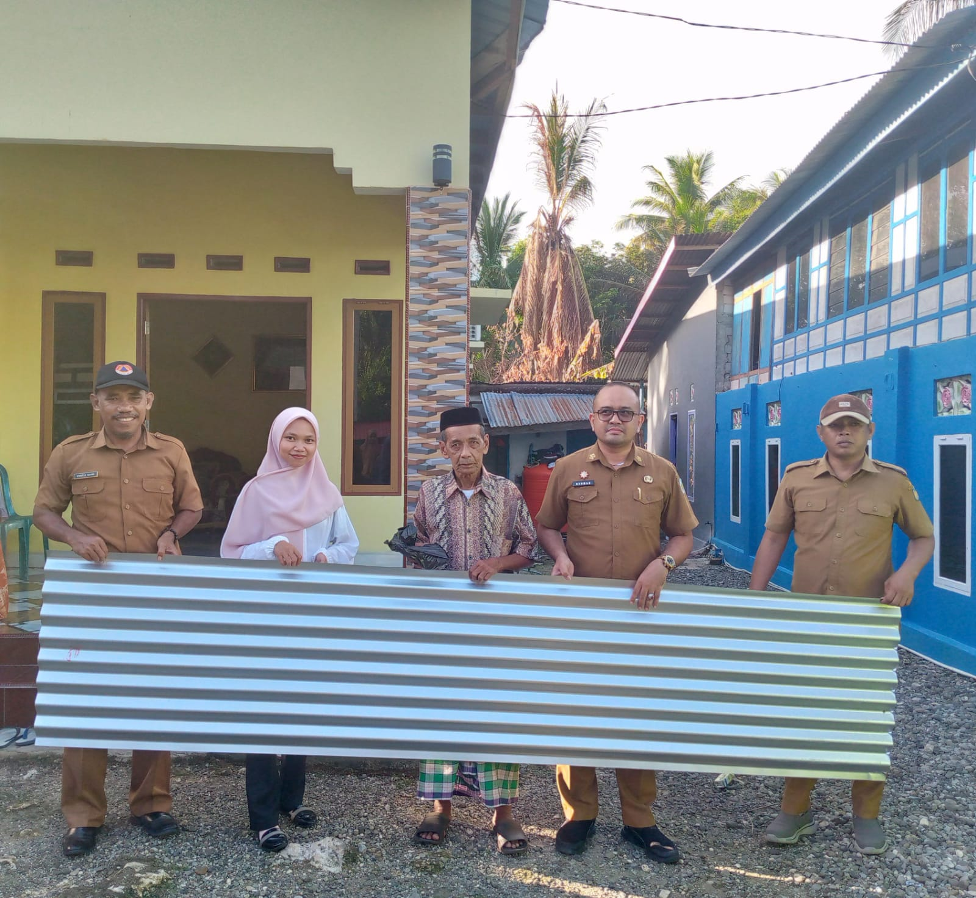
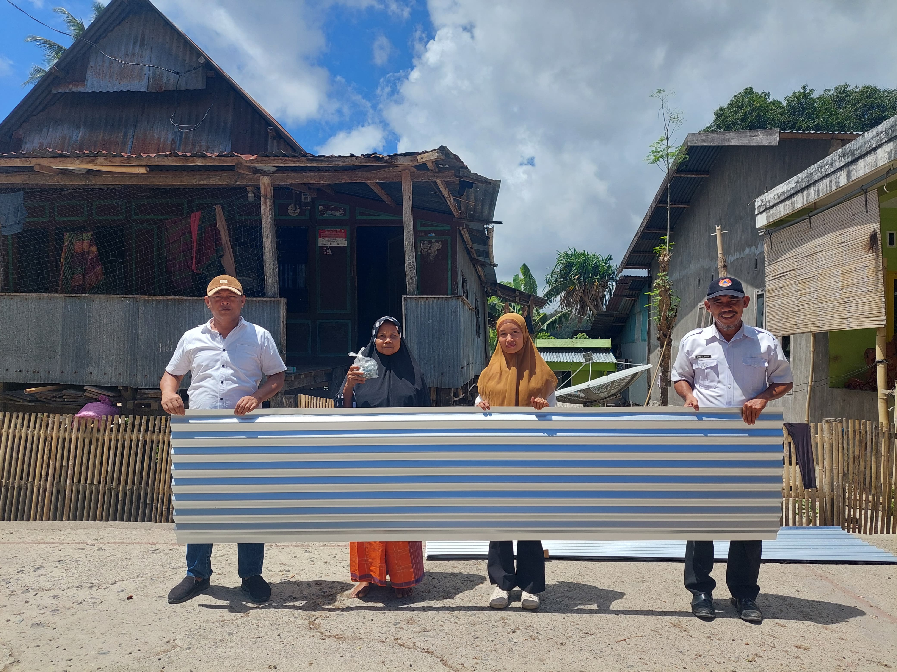
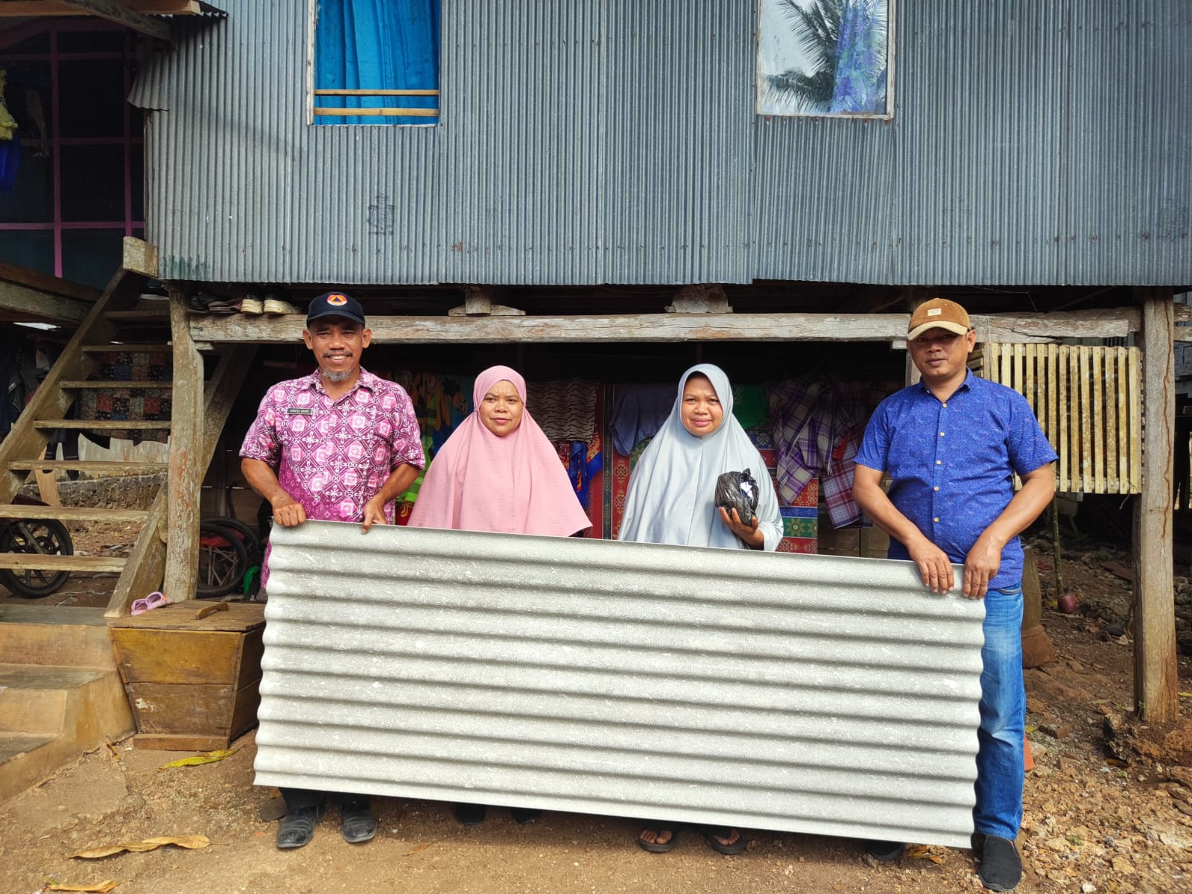
Dokumentasi Layanan
BPBD Kab.Kep.Selayar
Pemberian Bantuan Perbaikan Rumah Masy. Pasca Bencana

Slide 21
Dokumentasi Layanan
BPBD Kab.Kep.Selayar
Pemasangan Rambu Jalur Evakuasi, Titik Kumpul, dan Rambu Informasi Bencana

Slide 22
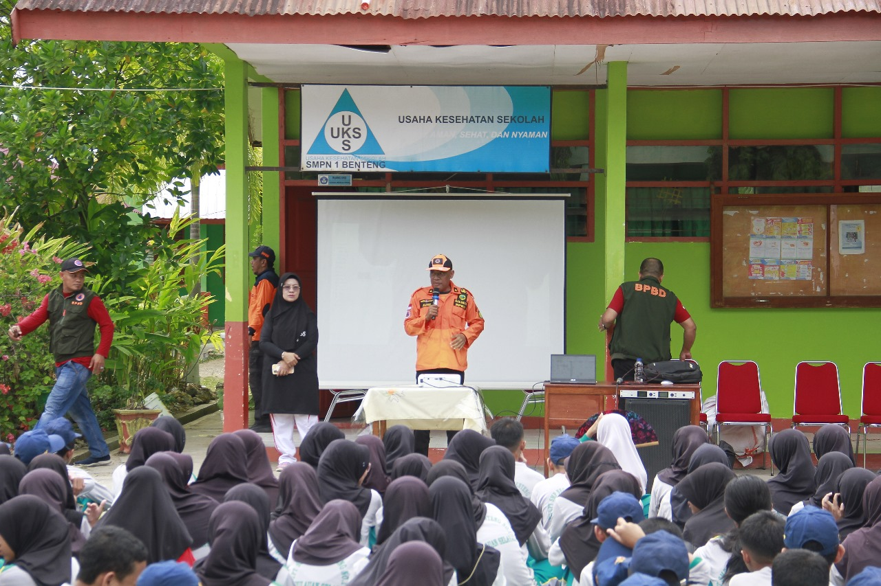
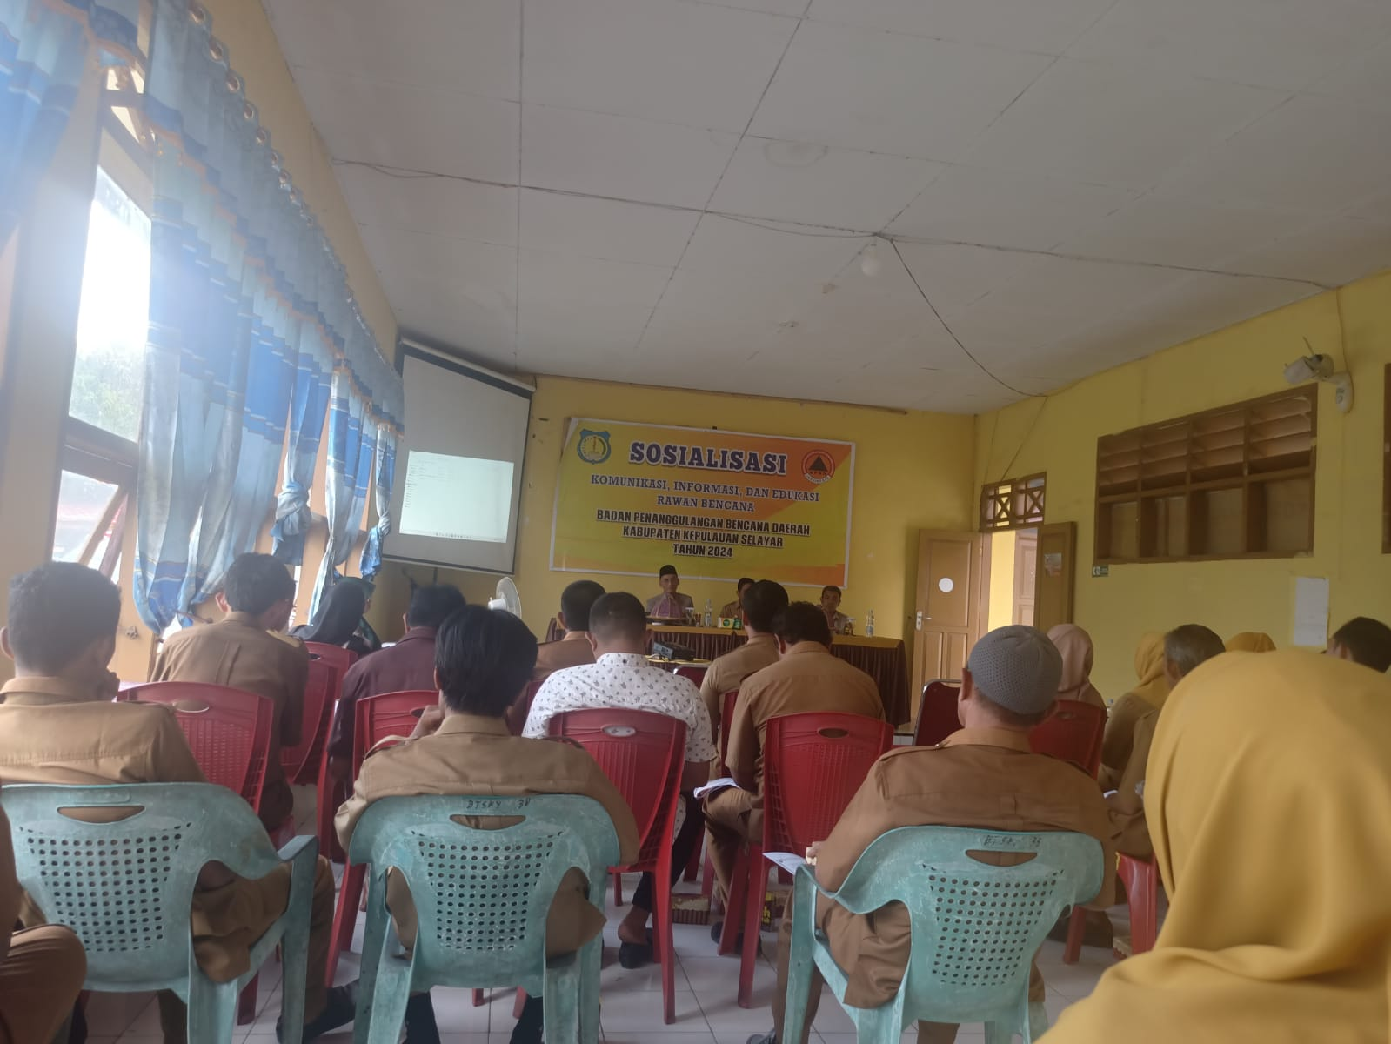
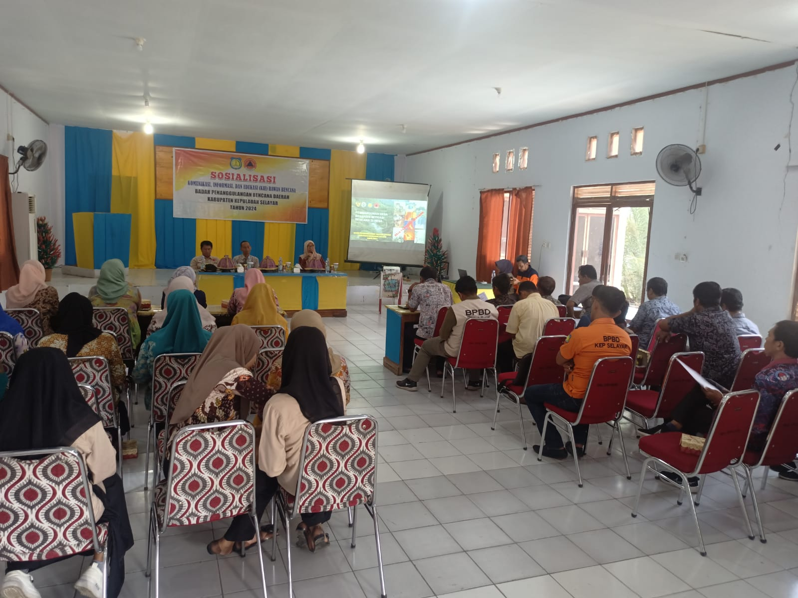
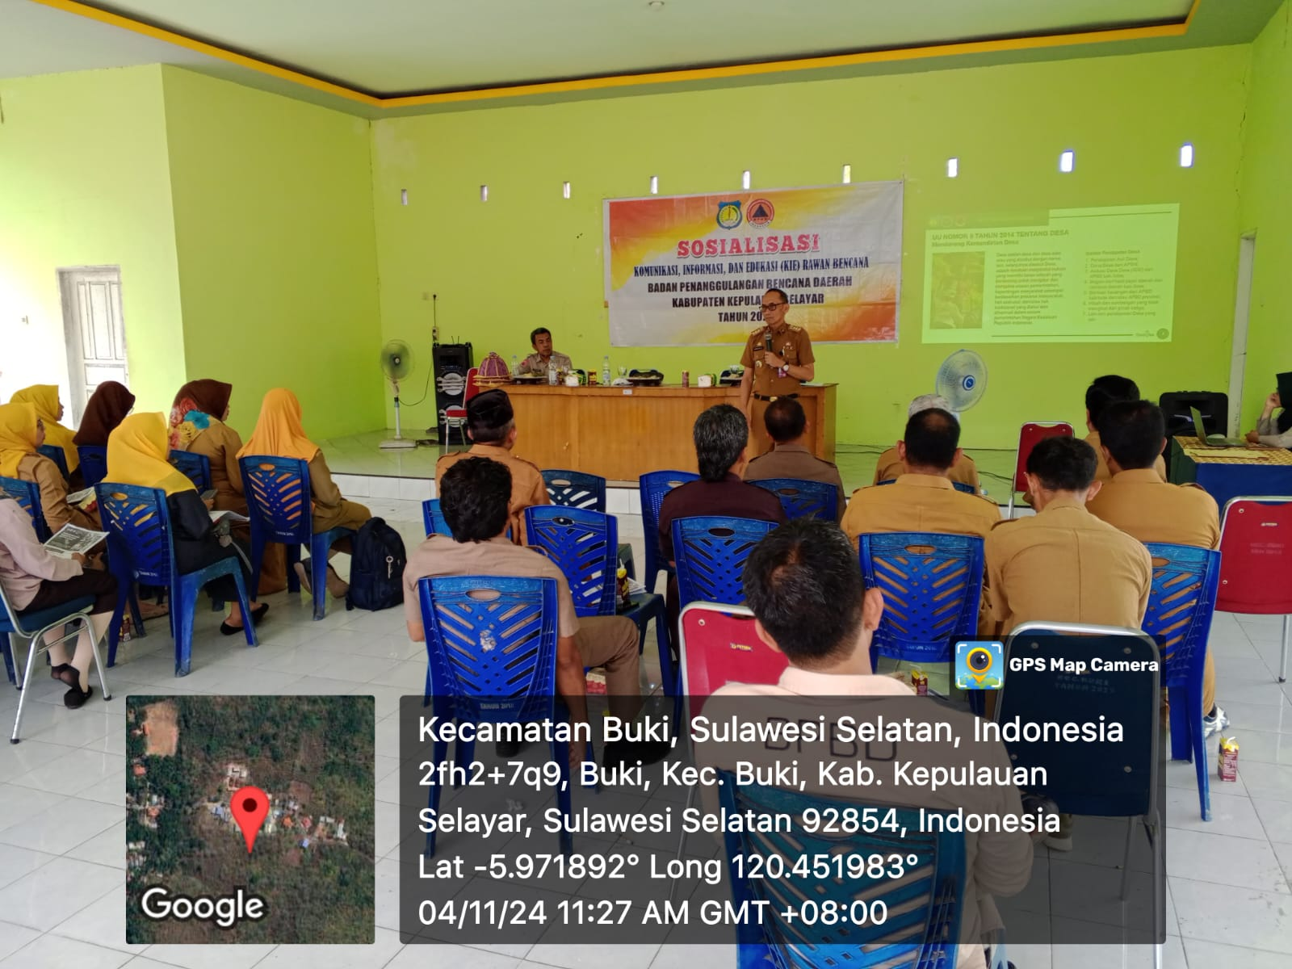
Dokumentasi Layanan
BPBD Kab.Kep.Selayar
Sosialisasi, Komunikasi, Informasi dan Edukasi Daerah Rawan Bencana

Slide 23
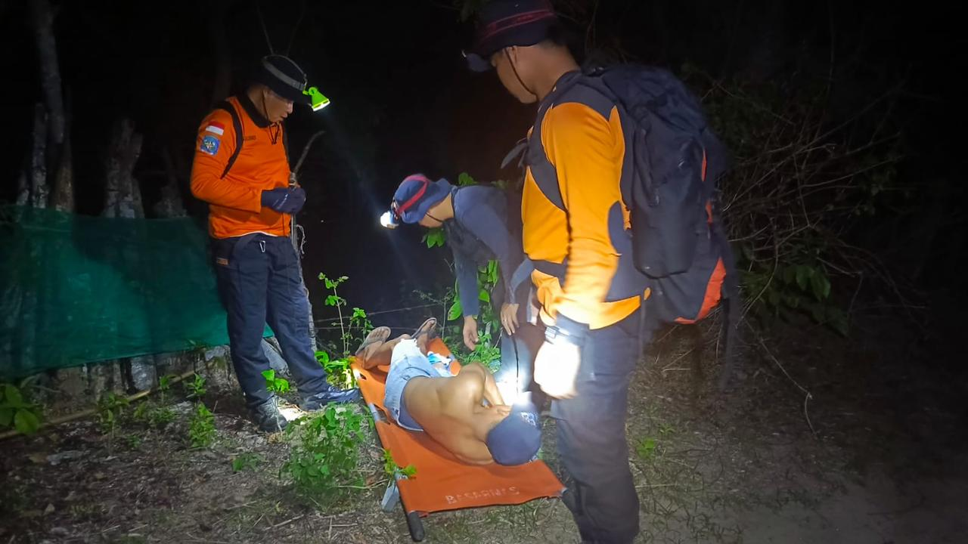
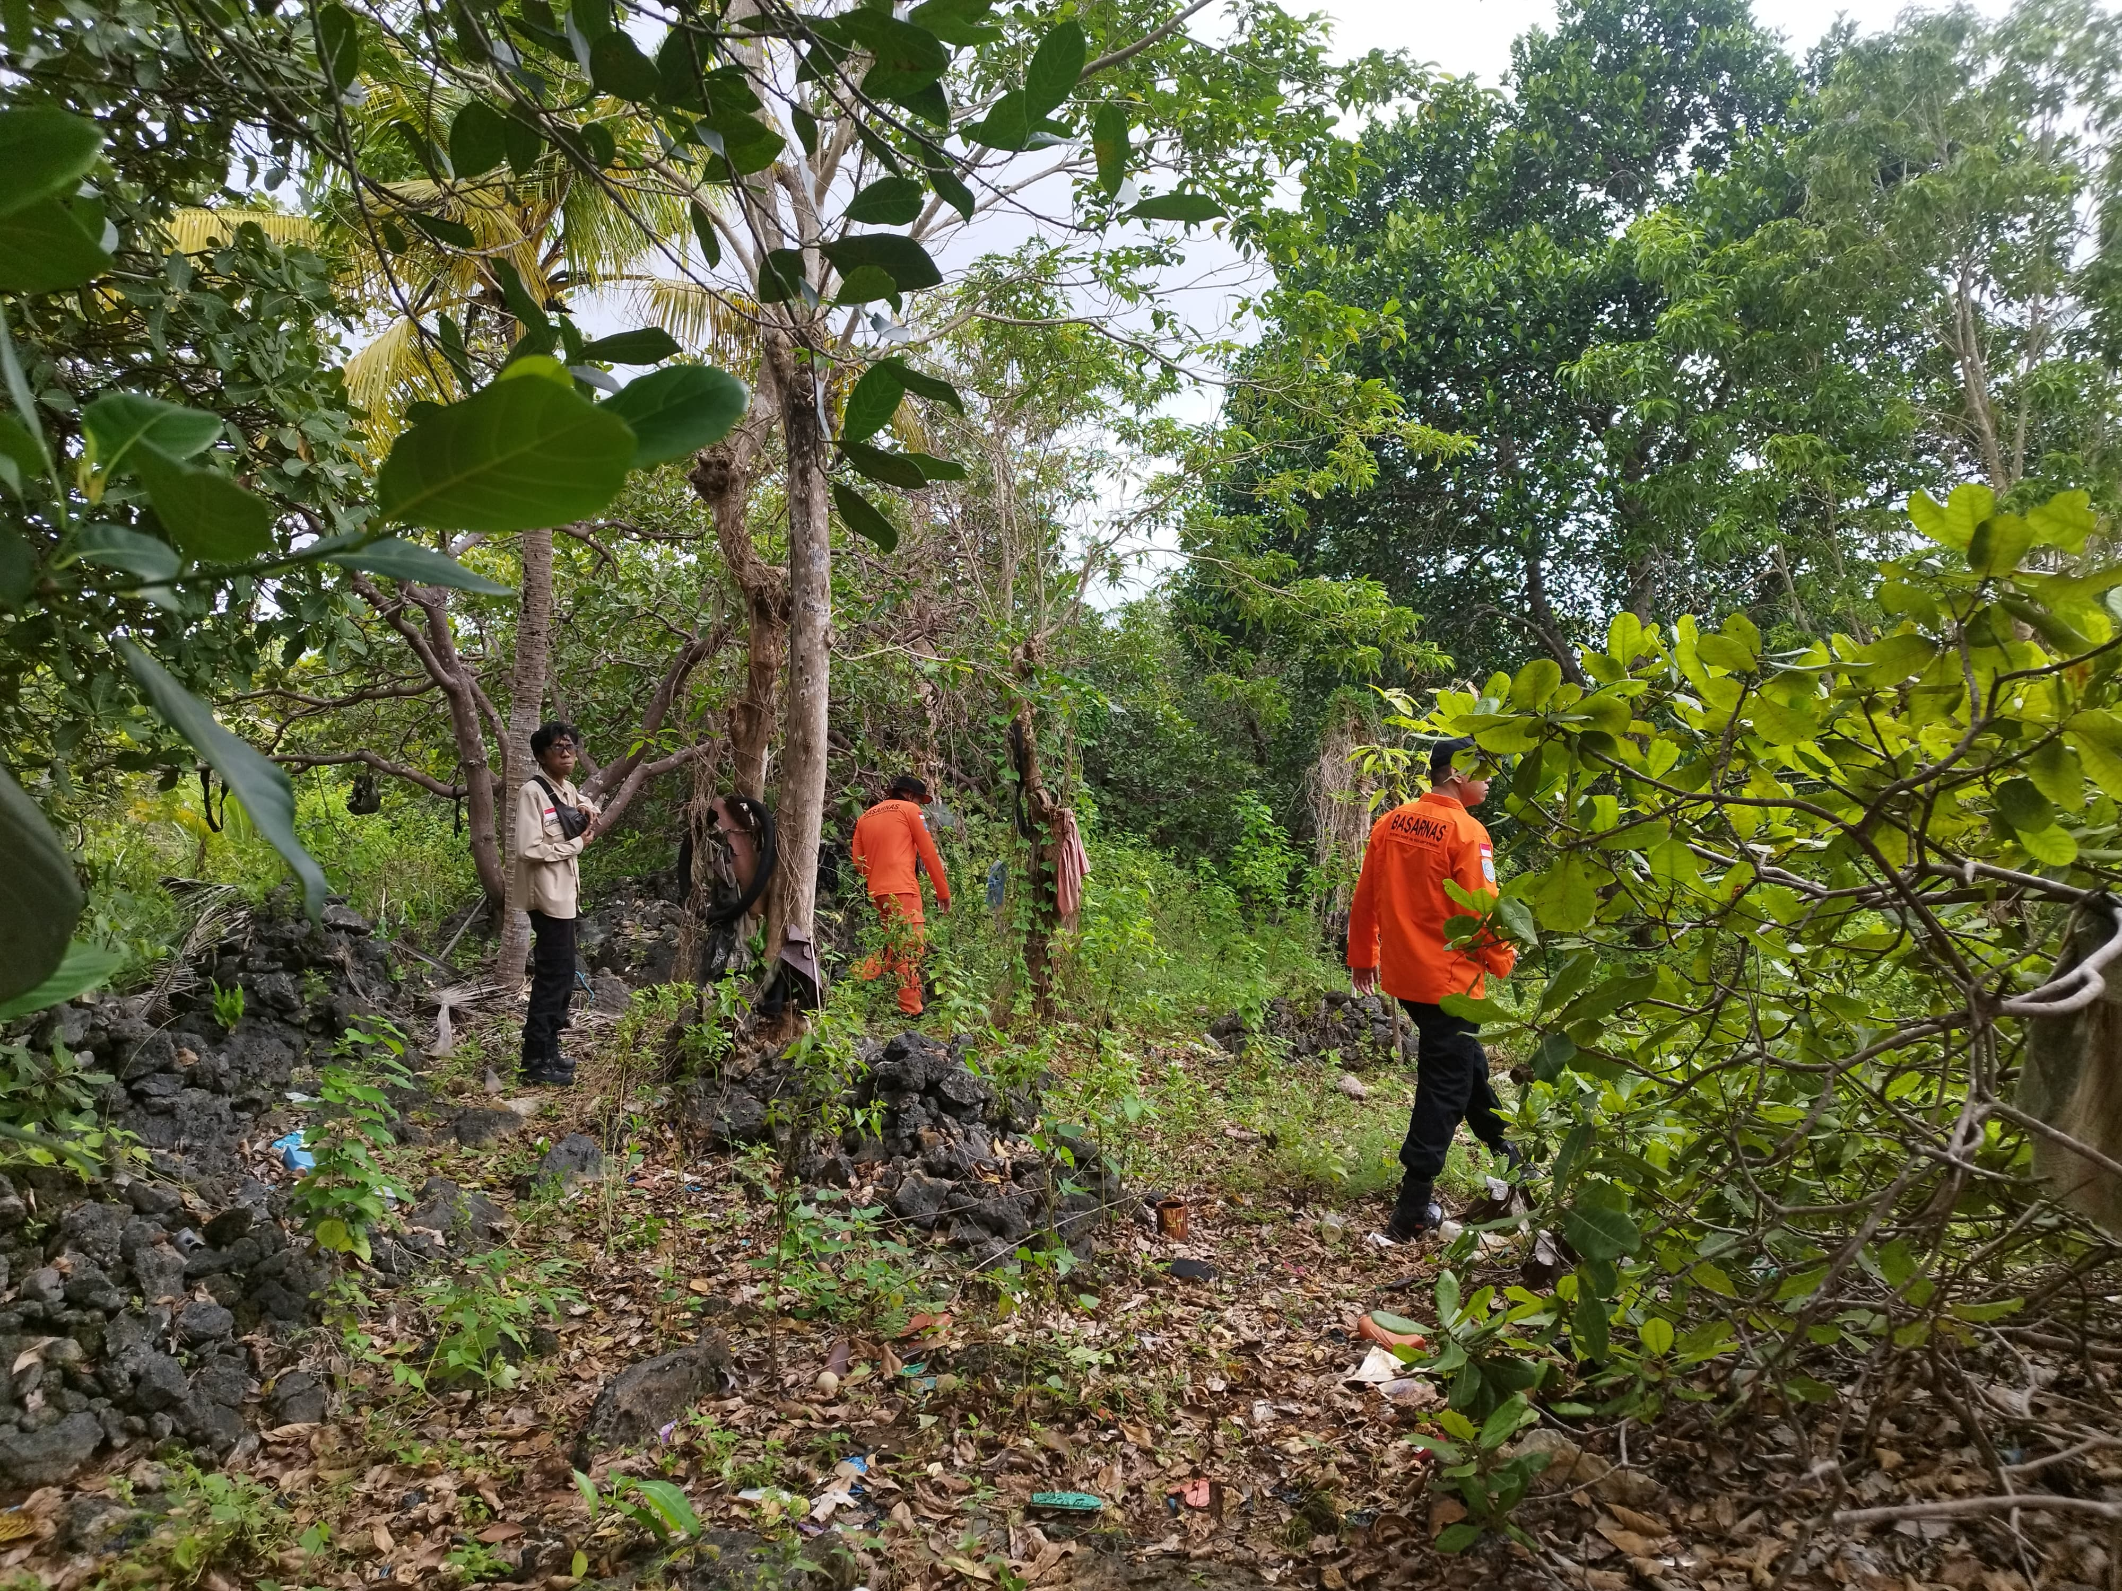
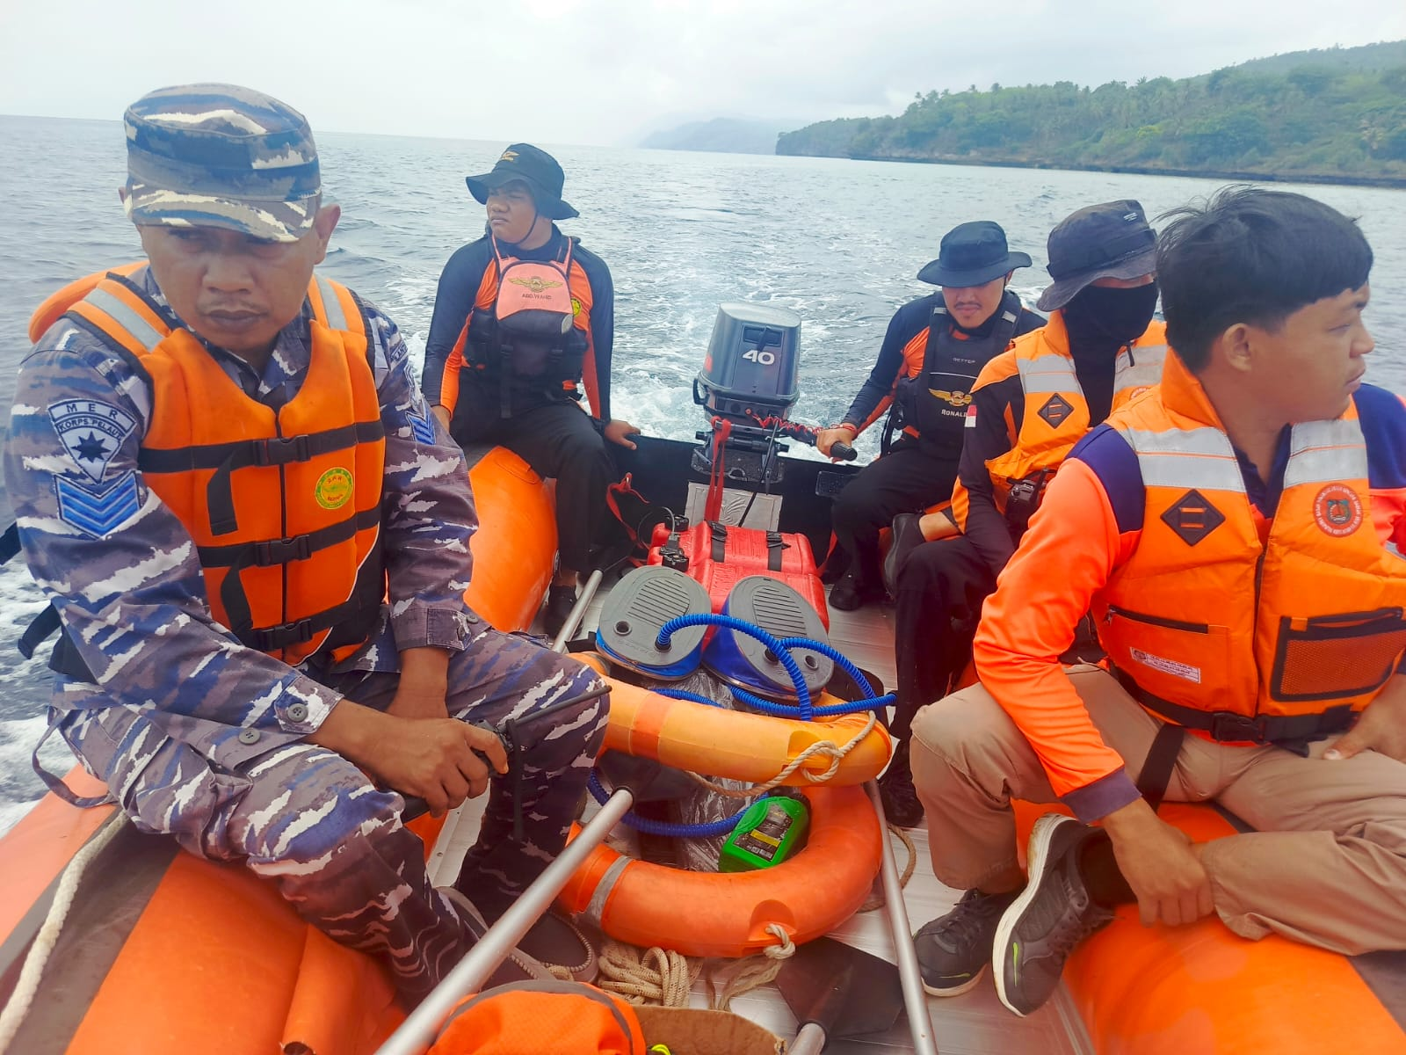
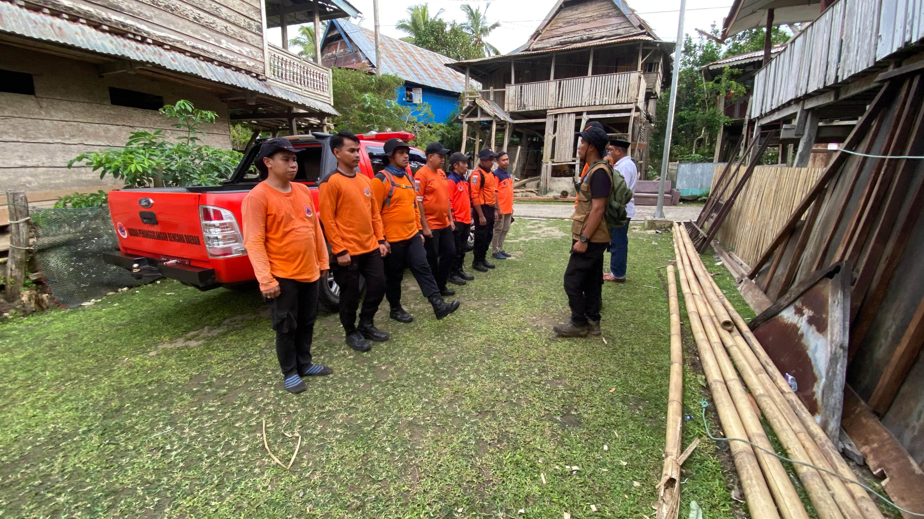
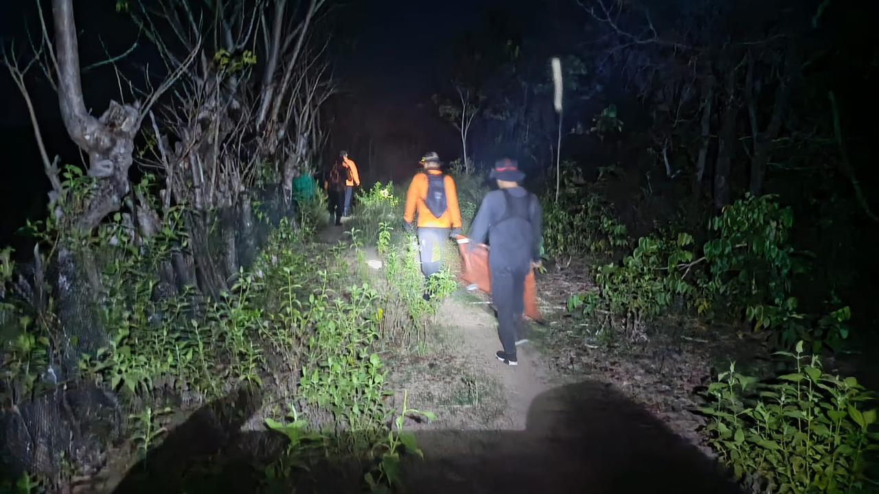
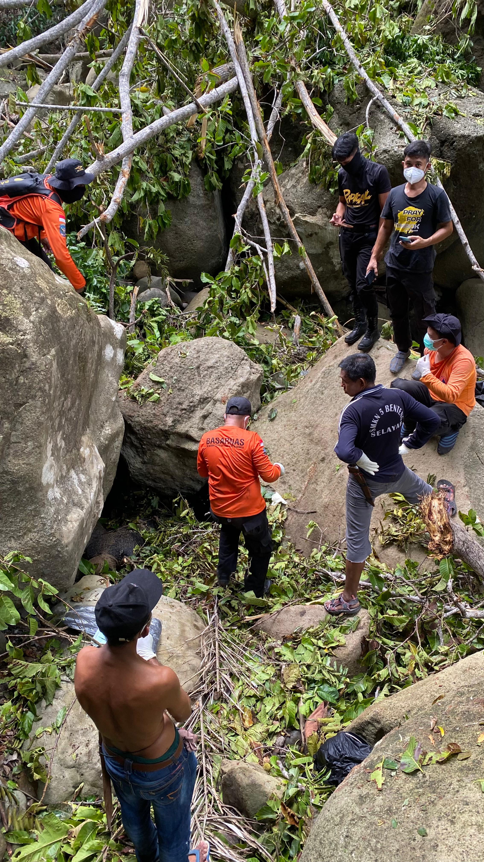
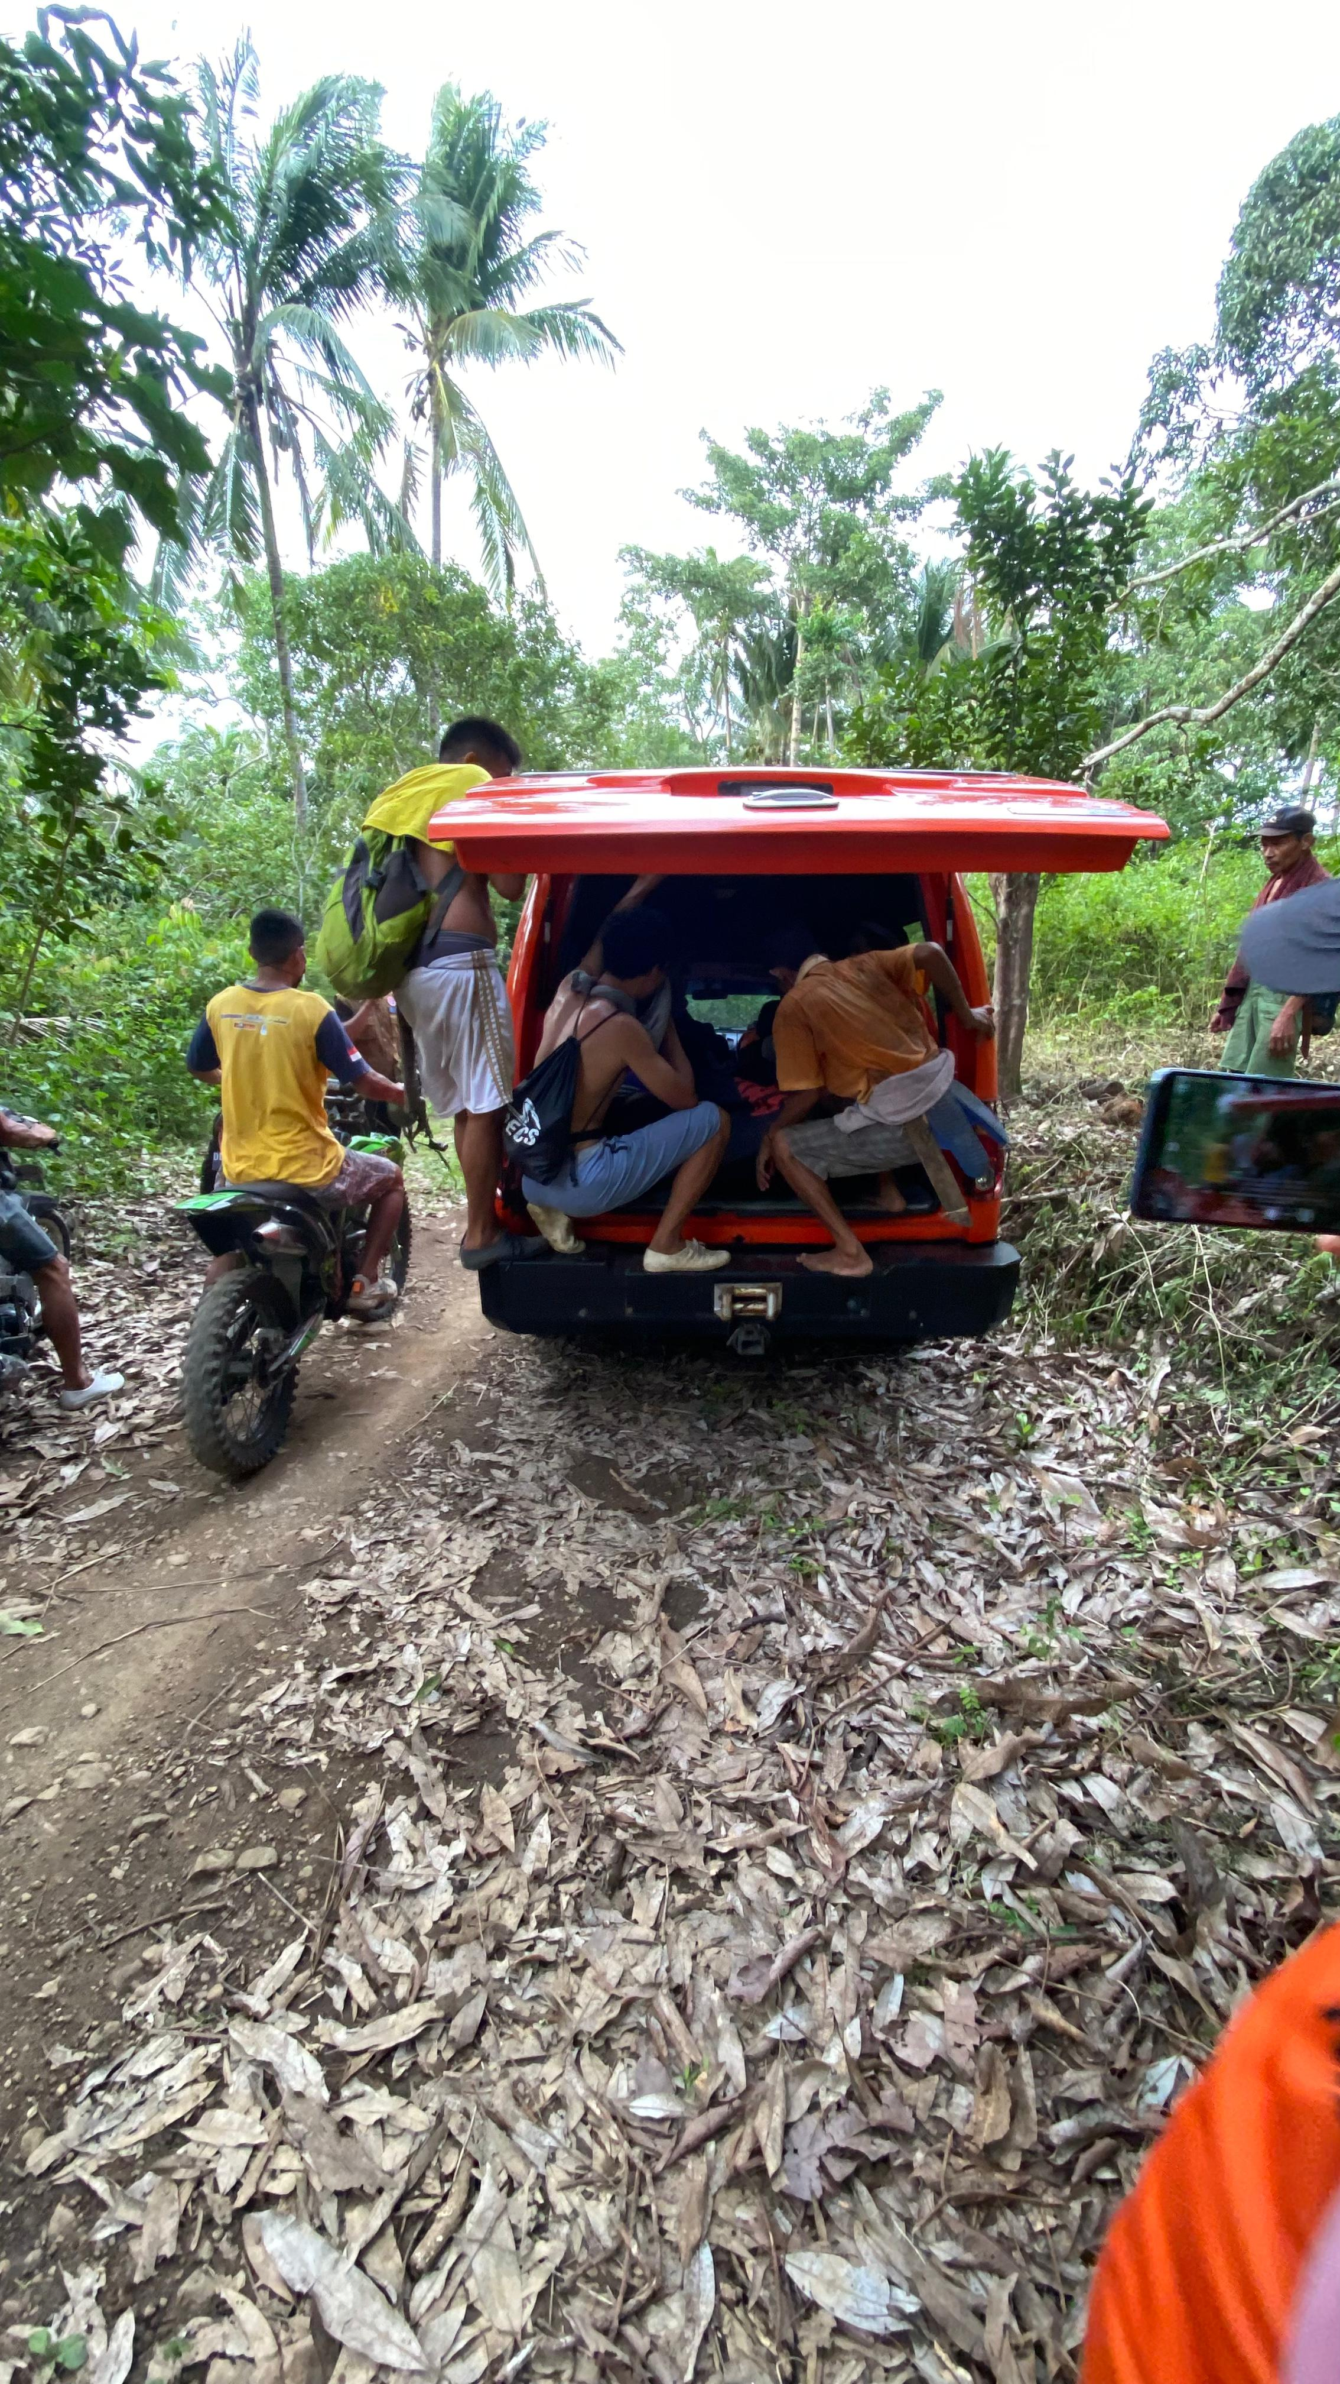
Dokumentasi Layanan BPBD Kab.Kep.Selayar
Pencarian, Pertolongan, dan evakuasi korban bencana

Slide 24

Dokumentasi
Dokumen Kajian Risiko bencana (KRB) Kab.Kep.Selayar

Slide 25

CONTACT US
BPBD
KABUPATEN KEPULAUAN SELAYAR
Jln. Muh. Krg. Bonto No. 30 Benteng Kabupaten Kepulauan Selayar, Kode Pos : 92812
Contact Info
Telephone
Website : www.bpbdselayarkab.go.id
Email :
Bpbd.kepulauanselayar@gmail.com
Nomor Pengaduan /Call Center : 117 (bebas pulsa) ext. 8033-8034
WhatsApp : 085883848006
Notes:
Lebih banyak template slide sejenis ini dapat Anda dapatkan di >> http://www.panritaslide.com/template-ppt-tematik/

Slide 26

THANK YOU

